Slide 1
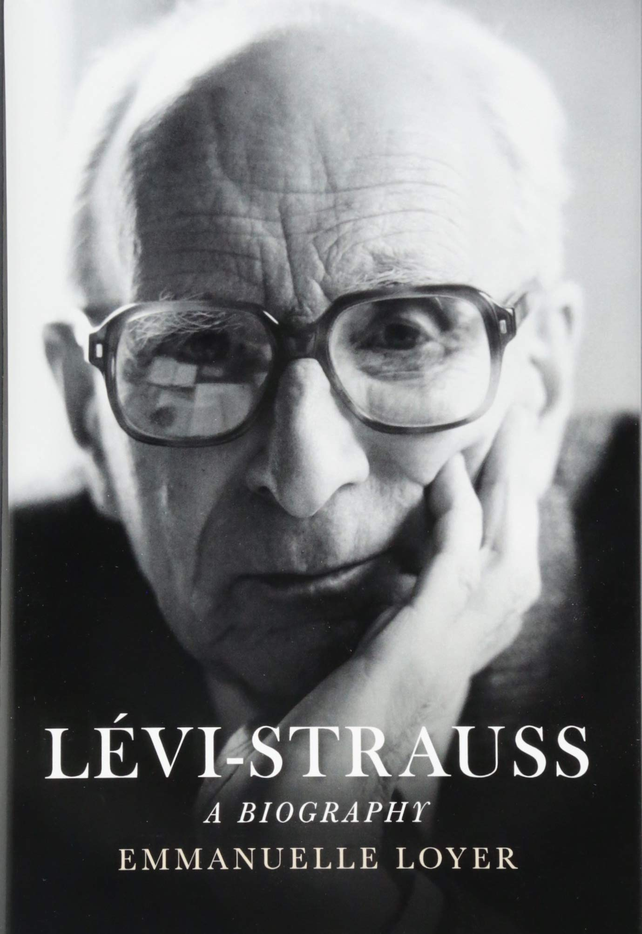
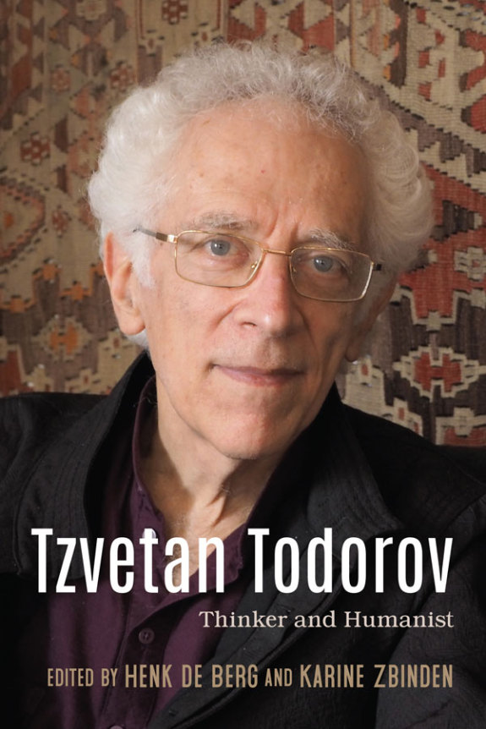
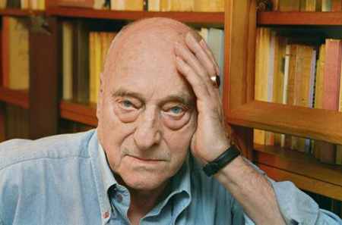
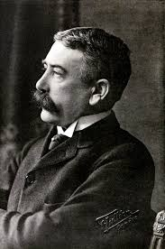
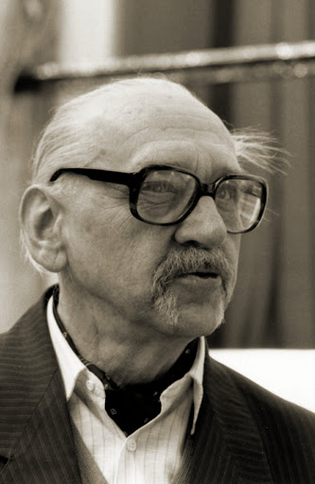
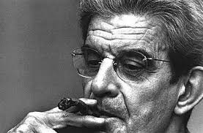
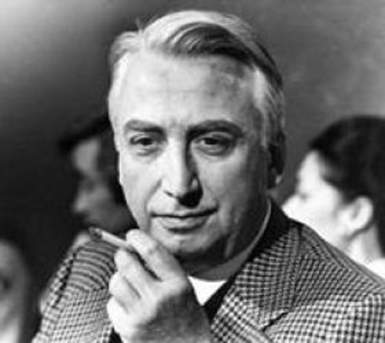
4. Structuralisme et narratologie

Slide 2
Structuralisme: âge d’or de la théorie
Mouvement intellectuel / Paris et après les autres pays européens et USA / années 1960-1970 / toutes les sciences humaines et sociales
Pourquoi âge d’or? La théorie littéraire connaît une position hégémonique, occupe une place prestigieuse et incontournable (maisons d’édition, journaux, écoles, universités, large public)

Slide 3
Idées porteuses
1) les textes littéraires possèdent certaines qualités linguistiques ou sémiologiques qui les distinguent des textes non littéraires
2) affirmer la priorité et la centralité du texte par rapport à d’autres facteurs de la communication
3) fonder une science du littéraire sur des bases scientifiques

Slide 4
Généalogie
Importance de la linguistique structurale Ferdinand De Saussure (année 1910)
Héritage du formalisme russe (année 1920)
Héritage du cercle linguistique de Prague (nnée 1930)

Slide 5
Ferdinand de Saussure (1857-1913)
Cours de linguistique générale (1914)
Objectif: proposer une théorie cohérente du langage en distinguant le phénomène linguistique des autres connectés / faire une analyse des composantes de la langue pour étudier leur interrelations et situer chaque élément à l’intérieur du langage en tant que système.
Dans cette œuvre, il introduit certains concepts et oppositions fondamentaux pour la linguistique et sémiotique contemporaines (et qui inspireront d’autres disciplines, anthropologie, psychanalyse, etc.)

Slide 6
1) Langue e parole
Langage = faculté de s’exprimer par le biais des signes. Cela caractérise toutes les langues dites naturelles mais aussi toute forme de communication humaine
Langue = ensemble de signes utilisés par une communauté précise (langue française, anglaise, code Morse, langue des sourds-muets, etc.) / dimension abstraite / aspect social du langage, le code, le système de la langue qui permet tous les actes concrets de parole.
Parole = usage concret des signes linguistiques dans un contexte donné / dimension concrète / usage individuel de chaque parlant

Slide 7
2) synchronie et diachronie
La linguistique synchronique s’intéresse à l’état et à la structure d’une langue à un moment donné / c’est une sorte d’instantanée de la langue.
La linguistique diachronique en revanche d’intéresse à la dimension historique et étudie l’évolution de la langue et de ses composantes

Slide 8
3) signifié et signifiant
le signe se compose de signifié et signifiant (leur rapport détermine le signe)
le signifié désigne le plan du contenu, un concept. La représentation mental d’une chose, renvoie à l’objet, à un contenu extra-linguistique.
Le signifiant désigne le plan de l’expression, la forme qui renvoie au contenu, l’ensemble des éléments phonétique et graphique
Le rapport entre les deux est ARBITRAIRE = IMMOTIVÉ MAIS NÉCESSAIRE

Slide 9
4) Rapports syntagmatiques et paradigmatiques
Deux types de relations entre les unités linguistiques
Les relations horizontales (syntagmatiques) et verticales (paradigmatiques)
Les premières sont des rapports in presentia
Capacité d’une unité de se combiner avec les autres sur l’axe linéaire du discours, selon des règles combinatoires de type syntactique ou sémantique.
« dans un syntagme, un mot acquiert sa valeur parce qu’ill est opposé à celui qui le précède et le suit » (Saussure)
Liens/contraintes phonétiques, syntactiques, sémantiques, lexicaux, etc.

Slide 10
Le rapport paradigmatique en revanche sont présents in absentia
[Voir l’image]

Slide 11
Ex. de rapports paradigmatiques

Slide 12
Associations de signifié
maison: habitation, abri, foyer, baraque, etc.
Associatins morphologiques
Chant, je chante, en chantant
Associations de son
Malheur, douleur, footballeur

Slide 13
Structure / système
De Saussure ne parle jamais de structure, mais c’est sur la base de sa conception de la langue que le structuralisme dérive son idée de structure (du texte).
Structure, au sens général, fait référence aux principes organisateurs d’une œuvre, à son organisation interne, à la distribution de ses éléments.
(ex. Structure est le schéma modulaire de la Comédie de Dante: 3 cantiques de 33 chants chacune, plus un en fonction de préambule pour un total de 100; structure est la répartition d’un drame en trois actes et scènes; mais aussi tous les éléments d’un texte qui interagissent entre eux de manière plus ou moins visible).
Saussure conçoit la langue comme un « Système dont toutes les parties peuvent et doivent être considérées dans leur solidarité synchronique »
= la langue est un système de relation où les éléments ne signifient pas en tant que tels mais grâce aux différences et aux oppositions fonctionnelles par rapport aux autres éléments. « dans la langue il n’y a que des différences » « un signe est dans la mesure où il n’est pas d’autres signes ».

Slide 14
Terme ‘structure‘ utilisé par les représentants du cercle linguistique de Prague (Pražský lingvistický kroužek), fondé par des émigrés russes (Nikolaj Sergeevič Trubeckoj, Roman Jakobson, Vilém Mathesius e Jan Mukařovský)
Dans ses célèbres Thèses (1929): « l’œuvre poétique est une structure fonctionnelle, les différents éléments ne peuvent pas être compris en dehors de leur connexion avec l’ensemble »
Des éléments objectivement identiques peuvent avoir, dans des structures différentes, des fonctions totalement différentes.

Slide 15
STRUCTURE
1) Système organisé de relations et différences
Chaque élément ne peut pas être isolé du système dont il fait partie
Les éléments se conditionnent réciproquement
Chaque changement concernant un élément implique un changement à tout l’ensemble

Slide 16
2) système gouverné par des lois
→le modèle peut être transposé: à travers des procédés d’abstraction et de formalisation on trouve des invariantes (les catégories d’analyse du récit; histoire/récit; point de vue et focalisation, etc se trouvent dans tous les textes narratifs, du Décaméron de Boccace au roman policier)

Slide 17
3) principe d’organisation latent ou profond (= squelette d’un corps: invisible mais soutient tout le reste)
Genette: « les structures ne sont pas des objets que nous pouvons rencontrer, mais des systèmes de rapports latents plus que perçus, que l’analyse construit au fur et à mesure qu’elle les découvre et qu’elle invente même tout en croyant de les avoir découvert ».

Slide 18
Umberto Eco : structuralisme ontologique ≠ structuralisme méthodologique
Tvetan Todorov, Grammaire du Décameron
Claude Bremond, Logique du récit
Critiques : Propp / Barthes

Slide 19
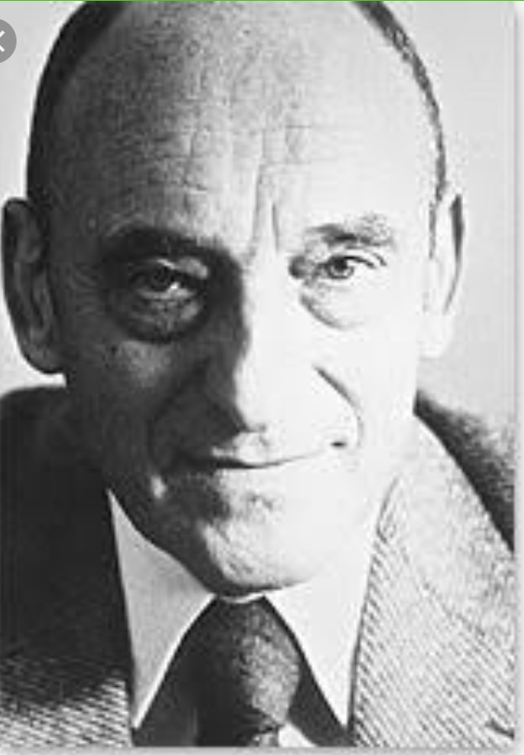
Gérard Genette (1930-2018)
Histoire / récit / narration
histoire = contenu narratif
Récit = intrigue
Narration = énonciation narrative / acte qui produit le récit (ça se manifeste par exemple quand la subjectivité du narrateur fait irruption dans le texte, quand il y a des allusions explicites au moment de la rédaction d’un texte)
Ex. Italo Calvino, Le Chevalier inexistant, 1959 (trilogie héraldique)

Slide 20
Gérard Genette, Figure III, Paris, Seuil, 1972
1) TEMPS (ordre et durée)
2) VOIX (Qui parle? Qui est le narrateur?)
3) MODE (Distance et œil / Qui voit? Quel est le personnage dont le point de vue oriente la perspective narrative? Quelle est la focalisation?)

Slide 21
Le temps du récit : Ordre et durée

Slide 22
Ordre
Histoire <-> Récit
Le narrateur peut décider de raconter les événements dans leur « ordre naturel » ou pas
analepses : flash-backs, Le narrateur raconte après-coup un événement survenu avant le moment présent de l’histoire principale
prolepses : flashforwards, anticipation des événements futurs

Slide 23
Durée
Le rapport entre le temps de l’histoire et le temps du récit (c’est-à-dire le rapport entre la durée d’un évènement raconté et le temps employé pour le raconter)
4 vitesses

Slide 24
LA VOIX (qui parle?)
1) selon le niveau
Narrateur extradiégétique = narrateur de premier dégrée
Narrateur intradiégétique = narrateur de deuxième dégrée / personnage devient à son tour narrateur et produit un récit dans le récit / récit enchâssé

Slide 25
LA VOIX (qui parle?
2) selon son rapport à l’histoire
Narrateur hétérodiégétique = absent de l’histoire qu’il raconte
Narrateur homodiégétique = narrateur présent dans l’histoire, il est aussi un personnage de l’histoire qu’il raconte
- autodiégétique = en est aussi le protagoniste
- allodiégétique = il n’est pas le protagoniste / observateur / témoin

Slide 26
Niveau | Extradiégétique (narration au premier degré, le narrateur s’adresse directement aux lecteurs) | Intradiégétique (narration au deuxième degré, le narrateur est un personnage du récit et il s’adresse à d’autres personnages du récit)
Hétérodiégétique (narrateur externe à l’histoire racontée / à la troisième personne) | Homère (Iliade, Odyssée) Préambule du Décaméron | Shéhérazade (elle est absente des histoires qu’elle raconte) Les narrateurs du Décaméron (Boccace)
Homodiégétique (narrateur interne à l’histoire) Autodiégétique allodiégétique | Marcel dans La recherche Robinson Crusoé de Defoe (ils s’adressent aux lecteurs et ils sont les protagonistes de l’histoire qu’ils racontent – autodiégétique) Watson (ami et assistent de Sherlock Holmes) dans les récits de Conan Doyle est témoin, observateur non protagoniste de l’histoire qu’il raconte / la trilogie héraldique de Italo Calvino (allodiégétique) | Ulysse chez les Phéaciens (il raconte sa propre histoire aux Phéaciens) Shéhérazade dans une nouvelle
Relation
 | extradiégétique | intradiégétique
Hétérodiégétique

Slide 27
Le mode: distance et focalisation

Slide 28
Distance = entre le narrateur et l’histoire = degré de précision
4 types de discours:
1. Le discours direct ou rapporté
2. Le discours indirect ou transposé
3. Le discours indirect libre
4. Le discours narrativisé

Slide 29
La focalisation = La perspective = le point de vue = Qui voit?
Le point de vue ou focalisation est un instrument pour régler et contrôler le flux d’information
3 options fondamentales selon Genette

Slide 30
1. La focalisation zéro (c’est le récit « classique » avec narrateur omniscient. Le narrateur connaît tout de ses personnages, et plus que chacun de ses personnages. N>P
Ex. Plus célèbres – romans réalistes

Slide 31
2. La focalisation interne = le narrateur restreint la perspective sur une ou plus personnages et donc rapporte exclusivement ce que ce/s personnage/s peut/vent de manière vraisemblable voire ou connaître
Ex. Henri James

Slide 32
Focalisation externe: le narrateur sait moins des personnages
Difficile à tenir pour des portions longues du texte
Robbe-Grillet, La jalousie / Gide, Les faux monnayeurs

Slide 33
Robbe-Grillet, La Jalousie, Paris, Edition de Minuit, 1957
Maintenant l’ombre du pilier – le pilier qui soutient l’angle sud-ouest du toit – divise en deux parties égales l’angle correspondant de la terrasse. Cette terrasse est une large galerie couverte, entourant la maison sur trois de ses côtés. Comme sa largeur est la même dans la portion médiane et dans les branches latérales, le trait d’ombre projeté par le pilier arrive exactement au coin de la maison ; mais il s’arrête là, car seules les dalles de la terrasse sont atteintes par le soleil, qui se trouve encore trop haut dans le ciel. Les murs, en bois, de la maison – c’est-à-dire la façade et le pignon ouest – sont encore protégés du soleil par le toit (toit commun à la maison proprement dite et à la terrasse). Ainsi, à cet instant, l’ombre de l’extrême bord du toit coïncide exactement avec la ligne, en angle droit, que forment entre elles la terrasse et les deux faces verticales du coin de la maison.
Maintenant, A… est entrée dans la chambre, par la porte intérieure qui donne sur le couloir central. Elle ne regarde pas vers la fenêtre, grande ouverte, par où – depuis la porte – elle apercevait ce coin de terrasse. Elle s’est maintenant retournée vers la porte pour la refermer. Elle est toujours habillée de la robe claire, à col droit, très collante, qu’elle portait au déjeuner. Christiane, une fois de plus, lui a rappelé que des vêtements moins ajustés permettent de mieux supporter la chaleur. Mais A… s’est contentée de sourire : elle ne souffrait pas de la chaleur, elle avait connu des climats beaucoup plus chauds – en Afrique par exemple – et s’y était toujours bien portée. Elle ne craint pas le froid non plus, d’ailleurs. Elle conserve partout la même aisance.

Slide 34
La focalisation peut être FIXE – VARIABLE – MULTIPLE
Variable
Ex. Radical Gide
Interne et variable : Flaubert, Madame Bovary
Interne et multiple: ex. Classique – film de Kurosawa, Rashomon

Slide 35
Gide, Les faux monnayeurs, 1925
« Que faire avec tous ces gens-là ? Je ne les cherchait point ; c’est en suivant Bernard et Olivier que je les ai trouvés sur ma route. Tant pis pour moi ; désormais, je me dois à eux »
« j’espère ne pas revoir lady Griffith d’ici longtemps »
« Le père et le fils n’ont plus rien à se dire. Quittons-le » (p. 31)
« J’aurais été curieux de savoir ce qu’Antoine a pu raconter à son amie la cuisinière ; mais on ne peut tout écouter » (p. 32)
« Robert de Passavant, qui se dit maintenant son ami, est l’ami de beaucoup de monde. Je ne sais pas trop comment Vincent et lui se sont connus » (p. 43)

Slide 36
Usage littérale: à travers les yeux de quelqu’un
Imagé: à travers la vision du monde de quelqu’un
Les deux choses sont bien évidemment liées (la sélection de ce que l’on voit implique nécessairement un point de vue sur le monde)
Anna Maria Ortese, Gli occhiali (les lunettes)

Slide 37
D’autres terminologies:
‘récit avec point de vue‘ (Percy Lubbock),
restriction du champ (Georges Blin)
‘vision avec‘ (Jean Pouillon),
‘position perceptive ou conceptuelle à travers laquelle les situations ou les évènements narrés sont présentés‘ (Gerald Prince, Dictionary of Narratology, 1987)

Slide 38
Problèmes…
1) La focalisation zéro existe-t-elle vraiment?

Slide 39
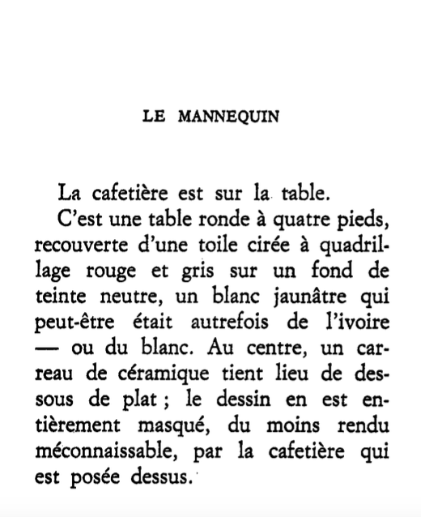
Alain Robbe-Grillet, Instantanée, 1962, éditions de Minuit

Slide 40
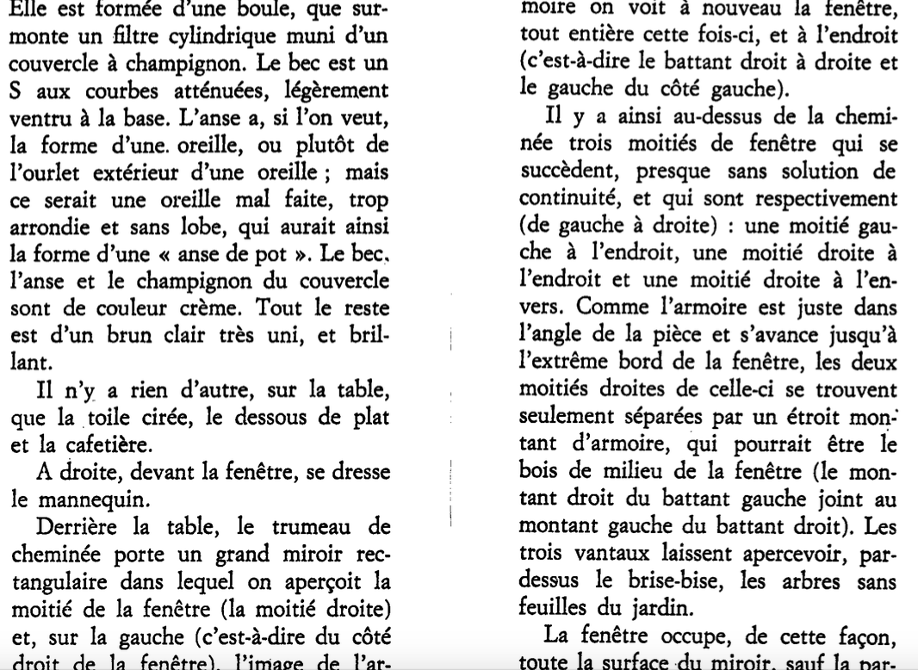

Slide 41
2ème problème: peut-on distinguer aisément la voix et la focalisation?
Ex. indirect libre

Slide 42
Flaubert, Madame Bovary
Emma ne dormait pas, elle faisait semblant d'être endormie ; et, tandis qu'il s'assoupissait à ses côtés, elle se réveillait en d'autres rêves. Au galop de quatre chevaux, elle était emportée depuis huit jours vers un pays nouveau, d'où ils ne reviendraient plus. Ils allaient, ils allaient, les bras enlacés, sans parler. Souvent, du haut d'une montagne, ils apercevaient tout à coup quelque cité splendide avec des dômes, des ponts, des navires, des forêts de citronniers et des cathédrales de marbre blanc, dont les clochers aigus portaient des nids de cigognes. On marchait au pas, à cause des grandes dalles, et il y avait par terre des bouquets de fleurs que vous offraient des femmes habillées en corset rouge. On entendait sonner des cloches, hennir les mulets, avec le murmure des guitares et le bruit des fontaines, dont la vapeur s'envolant rafraîchissait des tas de fruits, disposés en pyramide au pied des statues pâles, qui souriaient sous les jets d'eau. Et puis ils arrivaient, un soir, dans un village de pêcheurs, où des filets bruns séchaient au vent, le long de la falaise et des cabanes. C'est là qu'ils s'arrêteraient pour vivre ; ils habiteraient une maison basse, à toit plat, ombragée d'un palmier, au fond d'un golfe, au bord de la mer. Ils se promèneraient en gondole, ils se balanceraient en hamac ; et leur existence serait facile et large comme leurs vêtements de soie, toute chaude et étoilée comme les nuits douces qu'ils contempleraient. Cependant, sur l'immensité de cet avenir qu'elle se faisait apparaître, rien de particulier ne surgissait ; les jours, tous magnifiques, se ressemblaient comme des flots ; et cela se balançait à l'horizon, infini, harmonieux, bleuâtre et couvert de soleil. Mais l'enfant se mettait à tousser dans son berceau, ou bien Bovary ronflait plus fort, et Emma ne s'endormait que le matin, quand l'aube blanchissait les carreaux et que déjà le petit Justin, sur la place, ouvrait les auvents de la pharmacie.

Slide 43
L’indirect libre concerne à la fois la voix et la focalisation.
Comme stratégie, il implique avant tout une focalisation interne, mais aussi une imitation plus ou moins accentuée de la voix du personnage dont on ‘cite‘, ‘reproduit‘ les pensées ou la voix.

Slide 44
Dans un indirect libre, les mots et les pensées d’un personnage peuvent être seulement paraphrasées ou bien largement imitées. Dans une échelle…
1: seulement paraphrasés dans le discours du narrateur
2: paraphrasés et partiellement imités
3: largement imités
4: rapportés presque intégralement mais en suivant les règles du discours indirect
5: être fondamentalement identiques à un discours direct, mais sans que cela soit explicitement déclaré

Slide 45
3ème problème: Comment fait le lecteur pour s’orienter entre les points de vue changeants du texte? Comment fait-il pour comprendre si un point de vue est crédible ou pas? Comment fait-il pour construire un point de vue général, une vision unitaire? (le modèle de Genette ne permet pas de répondre à cette question)
W. Booth, Rhetoric of narrative
1) notion d’auteur implicite
2) Distinction entre narrateur fiable et pas fiable (reliable and unreliable)

Slide 46
Texte
Auteur
réel
Lecteur réel
Auteur implicite narrateur narrataire lecteur implicite

Slide 47
Point de vue général du texte est ≠ de différentes focalisations du texte
≠ du narrateur
≠ de l’auteur réel
≠ du lecteur (implicite)
Coïncide avec l’auteur implicite

Slide 48
Après avoir tué l’auteur, la narratologie y fait retour mais sous la forme d’auteur implicite
La notion d’auteur implicite nous aiderait à comprendre comment les points de vue (des narrateurs pas fiables) se construisent dans les textes.
Après les avoir distinguées avec Genette, la voix et le mode (qui parle et qui voit) de relient et se croisent à nouveau

Slide 49
Mais d’autres problèmes apparaissent…
Venons à l’article de synthèse de Ansgar Nunning, ‘Reconceptualizing Unreliable Narration: Synthesizing Cognitive and Rhetorical Approaches‘

Slide 50
La notion de narrateur pas fiable (unreliable) – depuis la formulation de Booth – est devenue une question absolument centrale de la théorie littéraire et narratologique
Pourquoi?
P. 90 (5 raisons)
Efforts de reconceptualisation dans 4 domaines

Slide 51
Notion classique
‘‘‘A narrator whose norms and behavior are not in accordance with the implied author’s norms; a narrator whose values (tastes, judgments, moral sense) diverge from those of the implied author; a narrator the reliability of whose account is undermined by various features of that account’’ (Prince, Dictionary o Narratology, 1987, p. 101)

Slide 52
Première difficulté
1) On essaie de clarifier le concept de « unreliability » à travers un concept encore plus obscur et indéterminé, celui de « implied author ».
Booth → « implied author » est une construction de l’auteur
Mais → ce n’est pas plutôt une construction du lecteur? Inféré par le lecteur sur la base de l’ensemble du texte
Donc, si on adopte la première perspective, the implied author comment se distingue-t-il par rapport à l’intention de l’auteur? Cela voudrait dire qu’il y a une et une seule interprétation du texte?
Si on adopte la deuxième perspective, c’est quoi la différence entre « the implied author » et « the implied reader »?
→ la notion est trop élusive, affirment certains critiques

Slide 53
Deuxième difficulté
2) ce n’est pas clair comment le manque de fiabilité est appréhendé par le lecteur dans le processus de la lecture. Comment le lecteur ressent-il, perçoit-il, évalue-t-il le manque de fiabilité?
Métaphores pour qualifier « unrealiability »
Reading between the lines
Something is going behind the narrator’s back
Dans les deux cas, c’est le lecteur qui a un rôle fondamental

Slide 54
Troisième problème
3) La notion classique de narrateur pas fiable est trop vague quant à la typologie de ‘unreliability‘ –> il faut créer une typologie plus précise et nuancée
Phelan & Martin (approche rhétorique)
3 rôles d’un narrateur:
relater (report) ←→ faits / évènements
Évaluer (evaluate) ←→ éthique
Interpréter (interpret) ←→ connaissance/ perception

Slide 55
 | Relate | evaluate | interpret
Under - | ….. | ….. | …….
Mis- | …… | …… | ……

Slide 56
(revenons à la deuxième difficulté – approche cognitive et cognitiviste
Comment le lecteur reconnait un narrateur pas fiable?
Indices textuels (p. 97)
Paratextes / contradictions internes (événements racontés différemment, contradiction entre ce que le narrateur affirme et ce qu’il fait) / tics involontaires / discours confus et fautes

Slide 57
2) Informations conceptuelles extratextuelles du coté du lecteur(p. 98)
Multiple referential frameworks (cadres)
Expérience empirique du lecteur et ses critères de vraisemblance
Connaissance que le lecteur a des normes sociales, morales et linguistiques de l’époque où le texte a été écrit
Modèles psychologiques explicites ou implicites (ce qui est considéré le comportement humain « normal »)
Conventions littéraires et du genre d’appartenance

Slide 58
3) historiciser !
La notion de ‘reliability‘ doit être située dans le contexte historique et culturel et son évolution

Slide 59
Revenons à la première difficulté – approche rhétorique
Approche cognitiviste se focalise sur le lecteur et ce faisant sous-estime les contraintes du texte, la manière dont le texte nous pousse à lire d’une certaine manière et à détecter le manque de fiabilité
Unreliability se situe dans l’interaction entre le lecteur et le texte (il faut considérer les deux)
Faut revenir à la notion d’auteur implicite et mieux la préciser
Ça ne coïncide pas avec le texte, mais renvoie à l’agent qui est responsable du texte (istance extra-textuelle → l’auteur)
P. 100
« Phelan rhetorical model provides a timely reminder that meaning arises from the recursive relations among authorial agency, textual phenomena, and reader responses »
« Phelan’s rhetorical and ethical approach to unreliable narration focuses on the interplay between authorial agency, text-centered phenomena or signals, and reader-centered elements in the reading process (…) while a text invites particular ethical responses through the signals it sends to its authorial audience, our individual ethical responses will depend on the interaction of those invitations with our own particular values and beliefs. The concepts of unreliable narration presupposes the existence of a constructive agent who builds into the text explicit signals and tacit assumptions for the authorial or hypothetical ideal audience in order to draw readers’ attention to an unreliable narrator’s unwitting self-exposure or unintentional betrayal pf personal shortcomings ».

Slide 60
Il faut décrire, mais surtout interpréter…
Roland Barthes, effet de réel
(lecture)

